Slide 1
«Учитель в современном мире»
Дискуссия на тему:

Slide 2
Социологический опрос на тему: «Современный учитель»
Исследования, проведенные среди родителей нашей школы, показали следующие результаты:
1.Какой учитель должен работать в современной школе?
46% - умный, грамотный, интеллигентный, всесторонне развитый, талантливый.
30% - опытный профессионал, любящий свою работу.
26% - понимающий и любящий детей
21% - доброжелательный, уравновешенный, внимательный, справедливый, ответственный.
12% - строгий, требовательный, справедливый.
9% - доброе сердце и железные нервы.

Slide 3
Правила
• Стремитесь говорить четко и лаконично. Чтобы выступление было кратким и ясным, можно воспользоваться МОПС - формулой:
М – мнение (в чем заключается ваша точка зрения) – Я считаю, что…
О – обоснование (на чем вы основываетесь, довод в поддержку вашего мнения) - …потому, что…
П – пример (факты, иллюстрирующие ваш довод) - …например…
С – следствие (вывод, что надо сделать, призыв к принятию вашего позиции) -…поэтому….
• Критикуйте идеи, а не людей
• Цель каждого из нас не в том, чтобы “победить”, а в том, чтобы прийти к наилучшему решению
• Побуждайте каждого из участников к тому, чтобы участвовать в обсуждении
• Выслушивайте соображения каждого, даже если не согласны с ними
• Не бойтесь изменить свою точку зрения под воздействием фактов и убедительных аргументов

Slide 4
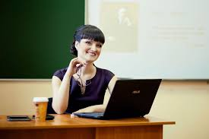
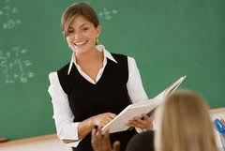
Когда произносишь слово учитель, перед глазами возникает не абстрактный образ, а представляется конкретный человек этой профессии, с которым свела тебя жизнь. Учитель не только даёт знания по тому или иному предмету, но и влияет на личность человека, оставляет след в нашей душе, замечаем мы это или нет. Именно поэтому вопрос, каким должен быть настоящий учитель, актуален всегда.
В разное время о качествах, целях, и идеалах учителя рассуждали многие писатели, философы, педагоги. Мы предлагаем проанализировать высказывания классиков и сделать выводы, насколько соответствуют они современной действительности

Slide 5
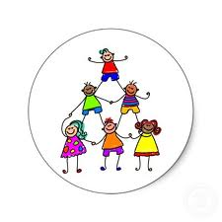
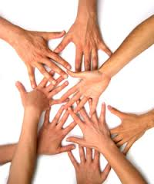
Работа в группах

Slide 6
Вопрос от экспертов:
: В кризис многие представители других профессий перешли работать в школы. Как вы считаете, учителем может работать только человек, получивший специальное педагогическое образование или это не обязательно в XXI веке?

Slide 7
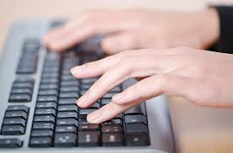
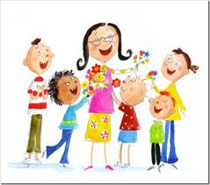
Информационное общество во многом изменило позицию учителя. Сегодня учащиеся, особенно старшеклассники, используют в качестве источника знаний интернет и телевидение. Какими должны быть взаимоотношения учителя и детей, для эффективного процесса обучения? Как современный учитель должен вести себя в той или иной ситуации? Мы предлагаем каждой группе обсудить ситуацию из школьной жизни и вывести идеальную модель поведения учителя.

Slide 8
Работа в группах

Slide 9
Вопрос от экспертов
В современном технологически развитом обществе все чаще используется дистанционное обучение. Как вы считаете, заменит ли компьютер учителя?

Slide 10
Вопрос от эксперта
Администрация одной из школ во Флориде советует учителям не «френдить» учеников в социальных сетях, утверждая, что связь между учителем и учеником в этой среде является «неуместной».
В России повсеместно распространено общение посредством социальных сетей.Как вы считаете, допустимо ли учителям добавлять в друзья учеников и общаться с ними посредством сайтов наподобие «Вконтакте», «Одноклассники» или Facebook?

Slide 11
Подготовка коллажей, работа в группах
Давайте попробуем обобщить все, что обсуждалось в этом зале, и создать собирательный образ современного учителя. Для этого мы предлагаем каждой группе сделать коллаж, отразив на нем имидж, характер, знания, умения, навыки, которыми должен обладать учитель.

Slide 12
Каким должен быть современный учитель?
"Учителя народ особый, их труд ничем не измерим, и каждый день открытий полон и каждый ученик любим")))) Учитель-это наша ценность, настоящий искренний учитель должен любить своих воспитанников, дорожить, помогать им в любой ситуации.
Я считаю, что современный учитель – человек, способный улыбаться и интересоваться всем тем, что его окружает, ведь школа жива, пока учитель в ней интересен ребенку. Для современного учителя очень важно никогда не останавливаться на достигнутом, а обязательно идти вперед.
Учитель! Педагог! Преподаватель! Для меня хороший учитель-это человек, истинно фанат своей профессиональной деятельности. Современный, человек, который был бы в курсе всех событий, хотела бы, чтобы он стал другом для меня...
Современный учитель, на мой взгляд должен иметь наличие интереса к деятельности, должен быть человеком чувственным, понимающий себя и окружающих, должен учитывать взгляды ученика, всегда вносить что-то новое в учебный процесс.

Slide 13
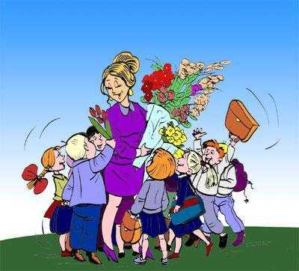
Дорогие друзья мы хотели бы поблагодарить каждого из вас за участие в обсуждении. Нам очень важно ваше мнение о сегодняшней встрече. Пожалуйста, заполните анкеты обратной связи.
Дорогие наши любимые учителя, спасибо вам за инициативу, творчество и неиссякаемую энергию! До новых встреч!

